Slide 1
比热容

Slide 2
学习目标
1. 理解比热容的概念．知道比热容是物质的一种特性．
2. 用比热容解释简单的自然现象．会进行简单的热量计算．
3. 通过探究，比较不同物质的吸热能力

Slide 3
学前指导（1）
思考下列问题：
（1）一般来说，物体吸热温度怎样变化？物体放热呢？
（2）烧开一壶水与烧开半壶水需要的热量一样多吗？
（3）把一壶水烧开与烧成温水需要的热量一样多吗？
（4）某种物质升温时吸收热量的多少可能跟哪些因素有关呢？

Slide 4
教师点评
结论：同种物质在温度升高时所吸收的热量多少，跟物质的质量有关，跟升高的温度有关。

Slide 5
学前指导（2）
自学课本探究：比较不同物质的吸热情况。
1、提出问题：不同的物质，在质量相同、升高的温度相同时，吸热能力是否相同？

Slide 6
2、猜想：_______(填“水”或“煤油”)的吸热能力
较强．
3、设计实验
①怎样得到质量相等的水和煤油？是不是还需要其它的器材？
②怎样保证水和煤油吸收相同的热量？
③怎样比较不同物质的吸热能力强弱？
用完全相同的加热装置，就可以使不同的物质在单位时间内吸收的热量相同

Slide 7
方法一： 在加热时间（吸收热量）相同的情况下，观察物体升高温度的多少。
方法二： 在物体升高温度相同的情况下，观察加热时间（吸收热量）的长短。

Slide 8
设计记录表格
 | 质量/kg | 加热2分钟所升高的温度/℃ | 加热4分钟所升高的温度/℃
水
煤油

Slide 9
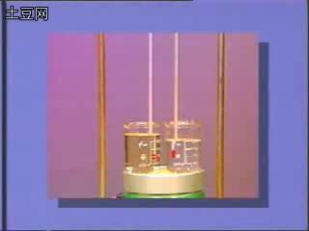
4、进行实验：

Slide 10
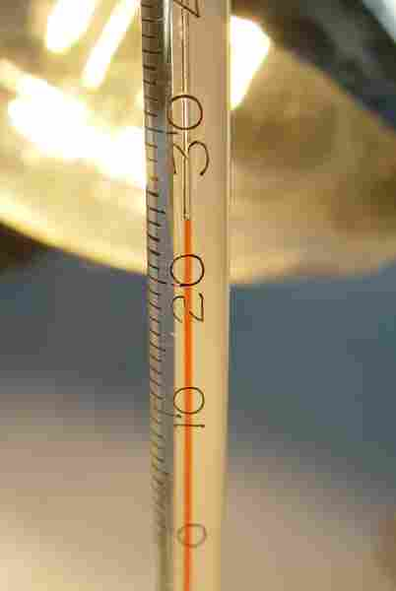
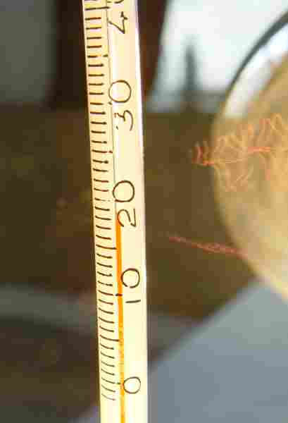
加热相同时间后
煤油的温度
水的温度
吸收相同热量时，谁升温更快？
如果要升高相同的温度谁需要的时间更长？

Slide 11
5、分析论证
质量相等的水和煤油升高相同温度时，煤油比水需要的时间_____（长/短），升高相同温度时煤油比水吸收的热量____（多/少），这说明：
质量相等的不同物质，在升高相同温度时，吸收的热量____（相同/不同）。
短
少
不同

Slide 12
为了表示不同物质吸热能力的差别，物理学里引入了______这个物理量．
比热容

Slide 13
学前指导（3）
请阅读课本P132面内容，回答下面的问题：
1、比热容的定义：
单位质量
某种物质
我们把 的 温度升高（降低） 所吸收（放出）的 叫做这种物质的比热容，简称 。符号 。
1℃
热量
比热
C

Slide 14
2、常用单位：
焦/(千克· ℃)
单位符号：
J/(kg · ℃)
读作：
焦每千克摄氏度
3、强调：由实验可知，同种物质比热容是 的，不同物质比热容一般 。比热是物质的一种属性。同一物质的比热容一般不随质量、形状、温度而变化。
相同
不同

Slide 15
4、分析比热表，可以找出哪些规律 ？ J/(kg · ℃)
水 | 4.2×10³ | 砂石 | 0.29×10³
酒精 | 2.4×10³ | 铝 | 0.88×10³
煤油 | 2.1×10³ | 干泥土 | 0.84×10³
蓖麻油 | 1.8×10³ | 铁、钢 | 0.46×10³
冰 | 2.1×10³ | 铜 | 0.39×10³
空气 | 1.0×10³ | 水银 | 0.14×10³

Slide 16
a、水的比热容较大
b、一般情况下，液体的比热容比固体大（水银例外）
c、泥土、沙石、金属的比热容较小
d、同一物质不同状态下的比热容不相同。（水和冰的比热容不同）
注：常温下的常见物质中，比热容最大的是水： 4.2×10³ J/(kg · ℃)。但有几种气体的比热，要比水大：氢气：14.30 ×10³ J/(kg · ℃) ；氦气：5.19 ×10³ J/(kg · ℃) ；液氨：4.7 ×10³ J/(kg · ℃) 。

Slide 17
4.2×10³J/(kg · ℃)
5、水的比热是___________
它的物理意义是:___________
__________________________
一千克的水每升高
(降低) 1℃,吸收(放出)热量4.2×10³J

Slide 18
学前指导（4）
请阅读课本有关热量计算的内容，回答下面的问题：
利用水的比热容的物理意义进行下列计算（只写算式）：
①质量为1kg的水，温度升高1℃所吸收的热量是多少? ．
②质量是5kg的水，温度升高1℃所吸收的热量是多少? ．
③质量为5kg的水，温度升高8℃所吸收的热量是多少? ．
④质量为m的某种物质，温度从t₀升高到t时所吸收的热量． Q_{吸}＝

Slide 19
教师点评
吸热公式：
Q_{吸}=cm(t-t₀)
Q=cmΔt
放热公式：
Q放=cm(t0-t)
Q_{吸}：物质吸收的热量 Q_{放}：物质放出的热量
C: 物质的比热容 m：物体的质量
t₀：物体原来的温度（初温） t：物体后来的温度（末温）
Δt：变化的温度 Δt=高温－低温

Slide 20
检测练习
质量是1kg的铝壶内装有25℃的3kg水在一个标准大气压下将水烧开。壶和水共吸收了多少热量？
解：
Q吸1=c₁m1(t-t₀)
＝0.88╳10³J/(kg.℃) ╳1kg ╳(100℃－25℃）
＝6.6╳10⁴J
Q吸2=c2m2(t-t₀)
＝4.2╳10³J/(kg.℃) ╳3kg ╳(100℃－25℃）
＝9.45╳10⁵J
Q_{吸}＝ Q吸1＋ Q吸2＝ 6.6╳10⁴J＋9.45╳10⁵J
＝1.011╳10⁶J
答：壶和水共吸收了1.011╳10⁶J的热量。

Slide 21
学前指导（5）
看14页的想想议议。回答下面的问题。
1、水的比热容较大在生产生活中有哪些应用：
①
②
用水做传递热的介质（用热水取暖、
汽车发动机用水降温）
调节气候（沿海地区冬暖夏凉）

Slide 22
2、热岛效应
①定义：
②产生的原因：
③减缓的措施：
同一时间，城市的气温比周围地区的
气温偏高的现象 。
a人口密集，工业、交通发达，向外排放大量的热。
b建筑群密集，通风对流差。
c沥青和水泥路面比热小，受热后升温快。
d植被少，水面少，水的蒸发吸热少。
e空气中二氧化碳多，温室效应明显。
植树造林、提高能源的利用率，更多的利用太阳能、水能、风能等清洁能源。

Slide 23
教师点评
如何用水的比热容较大解释生活中的现象：
质量相同的水和其它物质相比，由于水的比热容较大，
①当它们升高（或降低）相同的温度时，由Q=cmΔt可知，水吸收（或放出）的热量多。
②当它们吸收或放出相同的热量时，由Δt=Q/cm可知，水的温度变化小。

Slide 24
检测练习
1、为什么汽车的发动机要用水来冷却？
因为质量相同的水与其它物质相比，由于水的比热较大，当它们升高相同的温度时，由Q=cmΔt可知，水吸收的热量多，所以汽车的发动机要用水来冷却。

Slide 25
2、为什么海水和沙子在同一时刻的温度不一样？
因为质量相同的海水与沙子相比，由于海水的比热较大，当受光照的时间完全相同时，它们吸收的热量相同，由Δt=Q/cm可知，海水的温度变化小，所以海水升温比沙子慢；同理，没有日照时，海水降温比沙子慢。

Slide 26


学习目标回顾
当堂检测
3．能说出功的原理，知道使用任何机械都不省功。

Slide 27
1、小明从表中提供的信息中，得出以下几个结论，其中错误的是（ ）
B
几种物质的比热容（J/kg·℃）
水 | 4.2×10³ | 干泥土 | 0.84×10³
酒精 | 2.4×10³ | 铜 | 0.39×10³
冰 | 2.1×10³ | 铝 | 0.88×10³
水银 | 0.14×10³ | 铅 | 0.13×10³
A.汽车发动机用水来冷却效果好
B.液体的比热容都比固体大
C.同种物质在不同状态下比热容值不同
D.质量相等的铜和铅，升高相同的温度，铜吸收的热量多

Slide 28
2、烧杯中装有酒精，现用去一半，则剩余酒精的下列物理量中，发生改变的是（ ）
A.质量 B.密度
C.比热容 D.沸点
A
3、新疆民谣“早穿皮袄午穿纱，围着火炉吃西瓜。” 反映了当地昼夜的温差较 （大/小），从比热容角度来看，这是由于 。
大
砂石的比热容较小

Slide 29
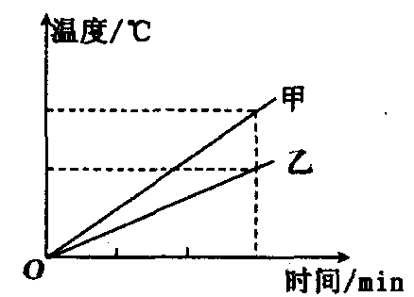
4．在各种液体中，通常用水作冷却剂，这是因为（ ）Ａ．水具有较大的密度 Ｂ．水的性质很稳定
Ｃ．水具有较大的比热 Ｄ．水的凝固点较低
5．两个相同的容器分别装满了质量相同的甲、乙两种液体．用同一热源分别加热，液体温度与加热时间关系如图所示．（ )
Ａ．甲液体的比热容大于乙液体的比热容
Ｂ．如果升高相同的温度，两液体吸收的热量相同
Ｃ．加热相同的时间，甲液体吸
收的热量大于乙液体吸收的热量
Ｄ．加热相同的时间，甲液体温
度升高的比乙液体温度升高的多

Slide 30
6．水稻是喜温植物，春季育秧时，通常傍晚向秧田灌水，早晨将水放出，以防霜冻．隐含的物理知识是，水的 较大．气温降低时，水能 (选填“放出”或“吸收”)较多的 (选填“温度”、“内能”或“热量”)．
7．太阳能热水器内装100kg、温度为20℃的水，阳光照射一天后，水温升高到70℃，已知水的比热容为4.2×10³ J/（kg·℃），则热水器内的水吸收了 J的太阳能；这是通过
的方式改变了水的内能．

Slide 31
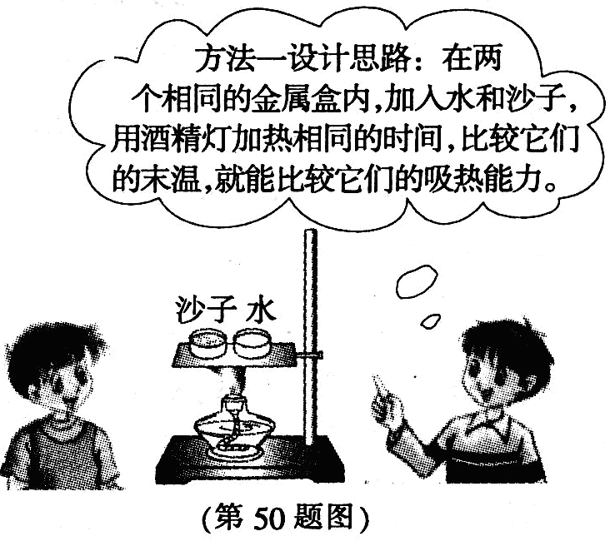
8．同学们在做“比较水和沙子的吸热能力”实验的场景如图所示，他们说该实验有两种探究方法．
（1）实验方法一的设计如图中所示：
①在实验中，加热相同的时间目的是 ；
②请你指出该同学的设计思路
和实验装置中的错误和不足．
（2）请你设计出第二种实验方法：
①写出该实验方法所需要的测量仪器 ；
②请写出设计思路．

Slide 32
9、 小华在互联网上看到一段资料：“据有关专家预测，我国目前最大的三峡水利工程——三峡水电站建成后，三峡库区的气候会受到一定影响，夏天气温将比原来下降2℃左右，冬天气温将比原来升高 2℃左右。”
讨论说明专家们为什么会作出这样的预测？

Slide 33



8．如图所示，将一物体分别沿着光滑斜面AO和BO匀速拉到顶端O点，已知AO<BO，所用拉力分别是F1和F2，拉力所做的功分别是Wl和W2，则
A．Fl＞F2，Wl＝W2
B．Fl＞F2，W1 >W2
C．F1＝F2，W1＝W2
D．F1<F2，W1＝W2
再见

